Slide 1
Opendays 14-15 septembre 2018
Transport

Slide 2
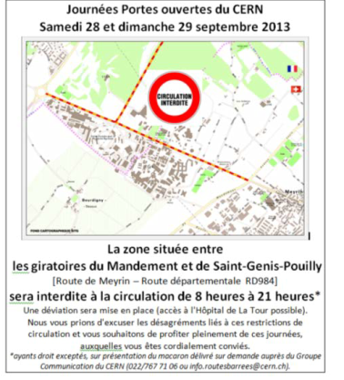
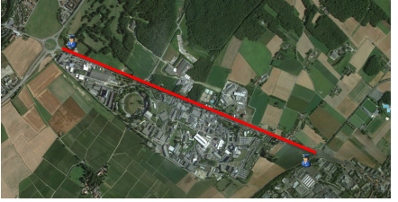
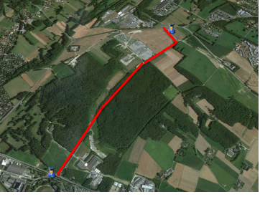
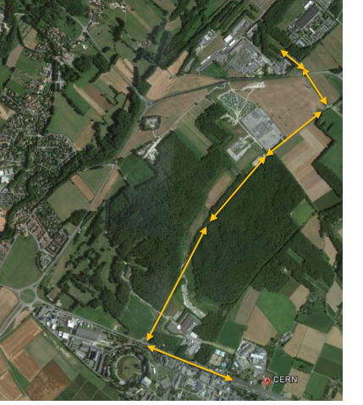
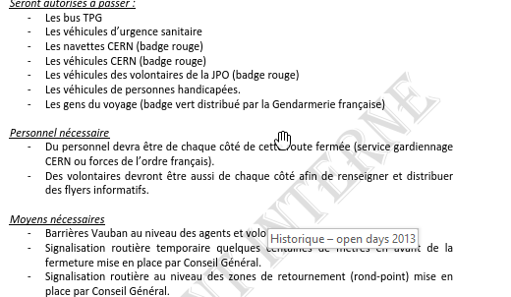
Historique – Plan circulation
Communication riverains via divers support (Bulletin municipal, envoi postaux, etc.)
Fermeture: Route de Meyrin, RD35; route Europe réservée aux ayants droits

Slide 3
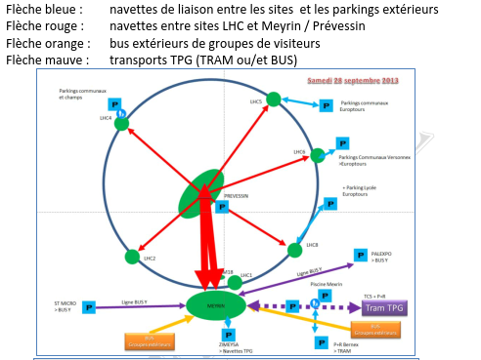
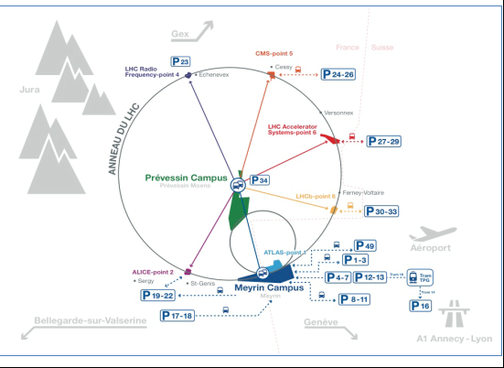
Historique – organisation transport

Slide 4
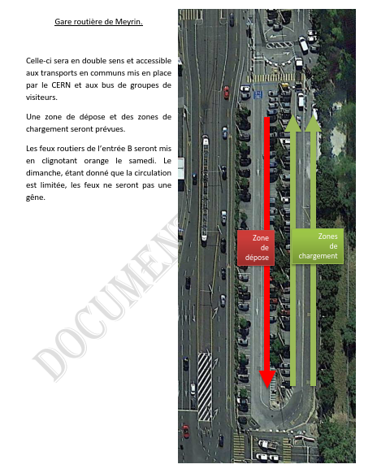
Historique – gares routières

Slide 5
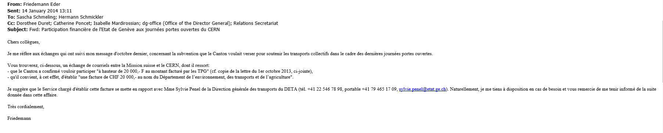
Historique – cout

